Slide 1




博雅书院 3D 视觉设计规范
iOS 融合风格学术汇报 PPT
2024 年 05 月 20 日
SYS.RENDER // V.2.0.4
3D Visual Design System • Platinum Edition

Slide 2
目录
01
封面设计
02
项目概述
03
技术栈总览
项目展示首页
背景与目标
核心技术选型
04
系统架构设计
05
数据库设计
06
核心功能模块矩阵
整体架构方案
数据模型规划
功能全景展示
07
智能推荐引擎
08
AI 智能助手
09
前端创新设计
个性化推荐算法
智能交互服务
界面交互创新
10
安全设计
11
创新点与特色
12
项目数据与成果
系统安全策略
项目亮点总结
成效量化展示
13
致谢与问答
感谢与互动环节
SYS.RENDER // V.2.0.4
3D Visual Design System • Platinum Edition

Slide 3
01
封面设计
构建视觉中心，确立金色主调
SYS.RENDER // V.2.0.4
3D Visual Design System • Platinum Edition

Slide 4
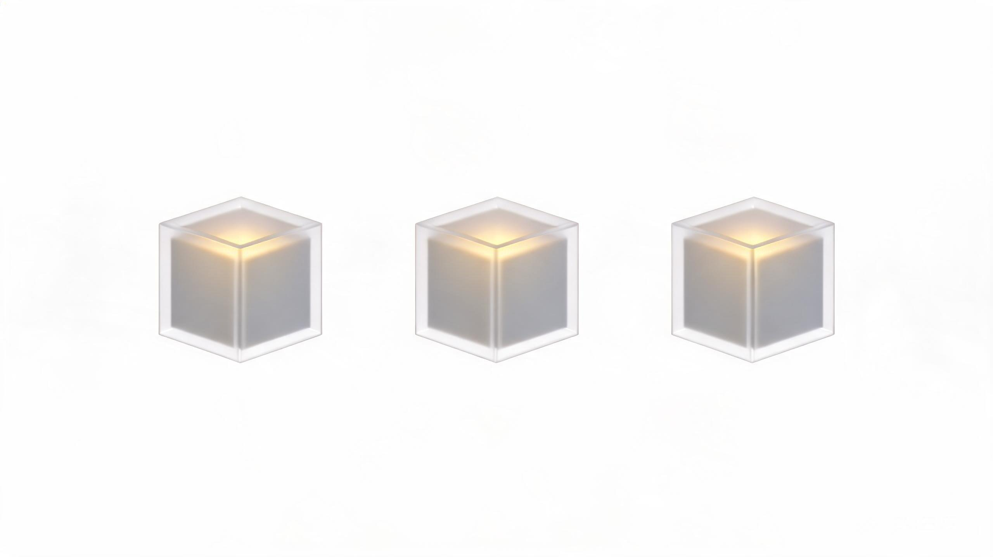
3D 标题与背景元素
博雅书院
3D 标题与背景元素
高端学术严谨风格 · 沉浸式封面体验
SYS.RENDER // V.2.0.4
3D Visual Design System • Platinum Edition

Slide 5
02
项目概述
3D卡片展示代码与数据规模
SYS.RENDER // V.2.0.4
3D Visual Design System • Platinum Edition

Slide 6






3D 数据卡片展示
设计理念与工艺
代码总行数
通过 Extrusion 厚度手法，为数据卡片赋予真实的物理堆叠效果。上表面纯白，侧面延伸 5pt 极浅灰厚度，配合金色 3D 凸起数字与柔和阴影，打造可触摸的厚重感。
25k+
物理堆叠效果
项目文件数
5pt 厚度延伸模拟真实卡片，底部阴影增强悬浮感
89
金色 3D 凸起工艺
关键数字采用金属质感，光照下呈现立体光泽
数据表数量
等距网格背景
50
极淡网格图案象征底层数据的庞大与规整
SYS.RENDER // V.2.0.4
3D Visual Design System • Platinum Edition

Slide 7
03
技术栈总览
3D标签球体展示技术分布
SYS.RENDER // V.2.0.4
3D Visual Design System • Platinum Edition

Slide 8










3D 标签球体模型
后端视角
前端视角
HikariCP
ECharts
BCrypt
Servlet
JSP
原生技术
Fetch
CSS
Tomcat
Java
SYS.RENDER // V.2.0.4
3D Visual Design System • Platinum Edition

Slide 9
04
系统架构设计
五层架构与请求生命周期
SYS.RENDER // V.2.0.4
3D Visual Design System • Platinum Edition

Slide 10
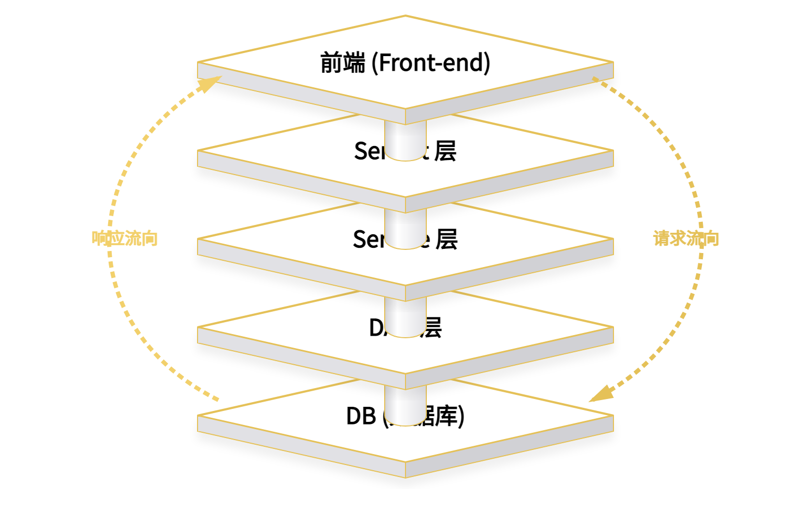




等距分层架构图
系统架构可视化呈现
前端 (Front-end)
负责用户交互界面，发起业务请求并展示响应数据。
Servlet 路由
接收前端请求，进行路由分发与基础参数解析。
Service 逻辑
处理核心业务逻辑，执行规则校验与事务管理。
DAO 映射
对象关系映射层，构建数据库查询与更新操作。
DB 存储
底层数据持久化存储，保障数据的完整性与安全性。
SYS.RENDER // V.2.0.4
3D Visual Design System • Platinum Edition

Slide 11
05
数据库设计
ER图转3D节点网络展示
SYS.RENDER // V.2.0.4
3D Visual Design System • Platinum Edition

Slide 12
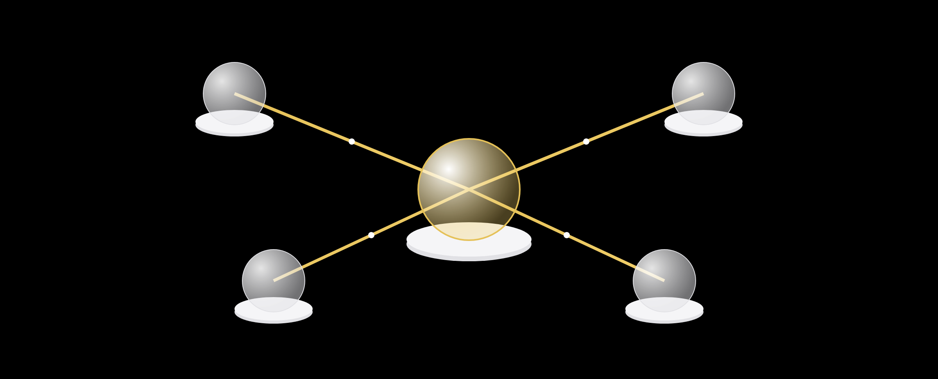


3D 节点网络图
数据库核心架构可视化
将传统 ER 图转化为生动的 3D 节点网络图
profiles
orders
users
外键关联
保障数据一致性与完整性，清晰展示表间依赖关系
settings
logs
软删除机制
安全保留历史数据记录，防止核心业务数据意外丢失
SYS.RENDER // V.2.0.4
3D Visual Design System • Platinum Edition

Slide 13
06
核心功能模块矩阵
3x4网格3D悬浮模块矩阵
SYS.RENDER // V.2.0.4
3D Visual Design System • Platinum Edition

Slide 14











3D 悬浮块设计
3D 悬浮块
交互反馈
柔和阴影
上表面采用白底黑字或图标设计，确保核心信息清晰可见。
鼠标悬停于卡片时，卡片会轻微上浮并旋转提供反馈体验。
颜色为浅灰或金色半透明，完美融合 iOS 风格柔和阴影。
金色薄边
翻转入场
视觉冲击
侧面装饰有金色的薄边，有效增加模块的视觉层次感。
页面载入动画采用 3D 翻转，卡片依次跃进营造纵深。
结合 3D 视觉的冲击力，使功能矩阵充满动态活力。
透明渐变
空间纵深
功能矩阵
卡片背面通过透明渐变处理，使其轻微可见增强真实感。
卡片从后向前依次跃进，营造出强烈的空间纵深感。
核心功能模块以 3x4 的标准网格排列，整齐划一。
光影间隙
悬浮阴影
动态活力
卡片之间预留合理的光影间隙，避免视觉上的拥挤感。
利用悬浮阴影手法，阴影偏移 Y 轴较大且模糊半径大。
整体设计既保持了矩阵的严谨，又赋予了页面动态活力。
SYS.RENDER // V.2.0.4
3D Visual Design System • Platinum Edition

Slide 15
07
智能推荐引擎
3D路径流程与权重矩阵
SYS.RENDER // V.2.0.4
3D Visual Design System • Platinum Edition

Slide 16




3D 流程路径图
推荐引擎流程
权重矩阵分析
画像节点
01
用户多维特征提取与建模
协同节点
02
基于行为的相似度计算
匹配节点
03
内容与用户的精准分发
热门节点
04
42%
38%
20%
全局热度召回与补充
收藏权重
评分权重
浏览权重
SYS.RENDER // V.2.0.4
3D Visual Design System • Platinum Edition

Slide 17
08
AI 智能助手
3D对话气泡与智能核心
SYS.RENDER // V.2.0.4
3D Visual Design System • Platinum Edition

Slide 18



3D 对话界面
3D 对话气泡
气泡带厚度与旋转角度，模拟真实物理交互场景。
这个全新的 AI 助手界面在视觉设计上有什么特别之处？
菱形立体徽章
界面采用了带厚度的 3D 卡片设计。我的气泡会轻微向右旋转，您的气泡向左旋转，配合柔和阴影模拟真实的对话场景。
特性标签采用立体菱形设计，具有明显厚度与质感。
看起来很有立体感。背景里那个若隐若现的金色模型代表什么？
金色线框大脑
半透明材质抽象模型，象征 AI 智能核心与科技感。
那是一个抽象的 3D 大脑模型，采用金色线框与半透明材质，象征着 AI 的智能核心，营造科技感与智能氛围。
Extrusion 厚度
通过轻微挤出手法，赋予平面元素真实的体积感。
SYS.RENDER // V.2.0.4
3D Visual Design System • Platinum Edition

Slide 19
09
前端创新设计
3D方块与折纸代码窗演示
SYS.RENDER // V.2.0.4
3D Visual Design System • Platinum Edition

Slide 20




主题系统与代码窗
主题系统
Theme 1
Theme 2
Theme 3
Theme 4
Theme 5
Theme 6
Theme 7
Theme 8
8个色块等距排列，侧面颜色略深，上方浮动显示主题名称，整体可旋转展示。
style.css - 3D Origami View
iframe 通信机制
3D波浪线连接，金色数据点双向流动
.theme-3d-block
{
CSS
STYLES
transform-style:
preserve-3d;
transform:
rotateX(60deg);
transition:
all 0.5s ease;
Parent
iframe
}
postMessage
EventListener
SYS.RENDER // V.2.0.4
3D Visual Design System • Platinum Edition

Slide 21
10
安全设计
3D盾牌承载六项安全措施
SYS.RENDER // V.2.0.4
3D Visual Design System • Platinum Edition

Slide 22


3D 金属盾牌
不安全代码
安全代码
function login(user, pass) {
输入验证
身份认证
function login(user, pass) {
// 危险：直接拼接SQL字符串，易受注入攻击
// 安全：使用参数化查询，防御SQL注入
let query = "SELECT * FROM users";
let query = "SELECT * FROM users";
query += " WHERE username='" + user + "'";
权限控制
数据加密
query += " WHERE username=? AND password=?";
query += " AND password='" + pass + "'";
db.execute(query, [user, pass]);
}
db.execute(query);
安全审计
异常处理
}
SYS.RENDER // V.2.0.4
3D Visual Design System • Platinum Edition

Slide 23
11
创新点与特色
2x2网格翻转卡片展示创新
SYS.RENDER // V.2.0.4
3D Visual Design System • Platinum Edition

Slide 24




3D 翻转卡片
技术创新
设计创新
功能创新
工程质量
SYS.RENDER // V.2.0.4
3D Visual Design System • Platinum Edition

Slide 25
12
项目数据与成果
3D仪表盘展示KPI关键指标
SYS.RENDER // V.2.0.4
3D Visual Design System • Platinum Edition

Slide 26








3D 仪表盘 KPI
进度达成率
质量达标率
资源利用率
85%
92%
78%
各阶段进度达成对比
核心指标综合分布
SYS.RENDER // V.2.0.4
3D Visual Design System • Platinum Edition

Slide 27
13
致谢与问答
3D金属字与粒子背景营造结束氛围
SYS.RENDER // V.2.0.4
3D Visual Design System • Platinum Edition

Slide 28



3D 致谢文字
感谢聆听
欢迎提问
博雅书院
contact@boyashuyuan.edu.cn
SYS.RENDER // V.2.0.4
3D Visual Design System • Platinum Edition

Slide 29
敬请各位老师批评指正
展示技术深度与设计美学，期待您的宝贵建议
内容由 AI 生成
SYS.RENDER // V.2.0.4
3D Visual Design System • Platinum Edition

